Slide 1

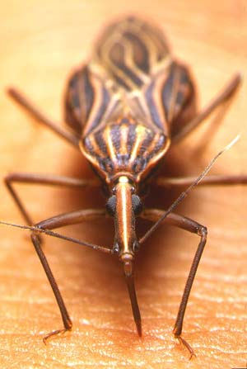


Facultad de Ciencias Exactas y Naturales
Redes Neuronales Convolucionales y Recurrentes para el Análisis de Electromiogramas del Aparato Bucal de Vinchucas

Slide 2
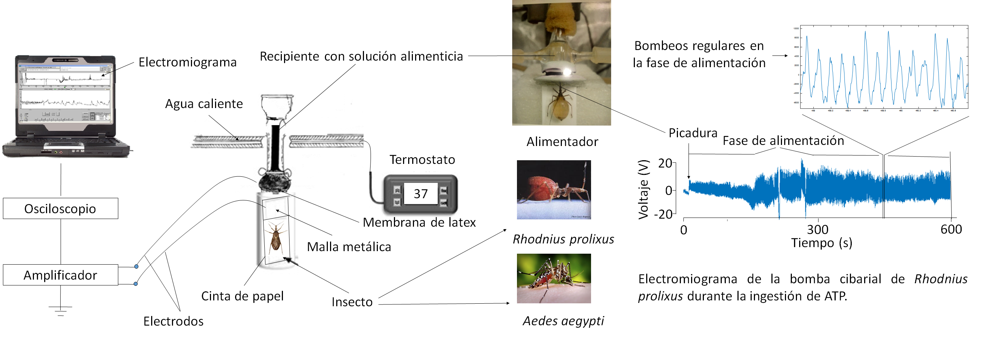
Sistema para el registro de datos

Slide 3
Variables que pueden medirse a partir de los Electromiogramas
a. Número de veces que el insecto pica
b. Tiempo de cada evento de picado
c. Tiempo de bombeo
d. Tiempo de no-picado
e. Número de bombeos totales
f. Frecuencia de bombeo (durante c)
g. Amplitud media de bombeo

Slide 4
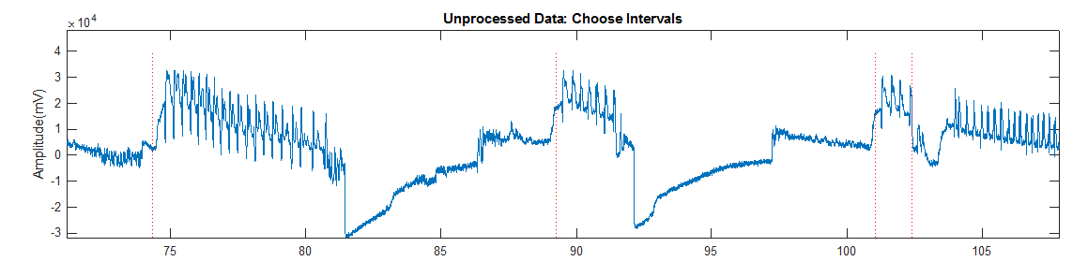
Definir intervalos temporales de interés
Los intervalos temporales donde se miden estas variables se definen manualmente.

Slide 5
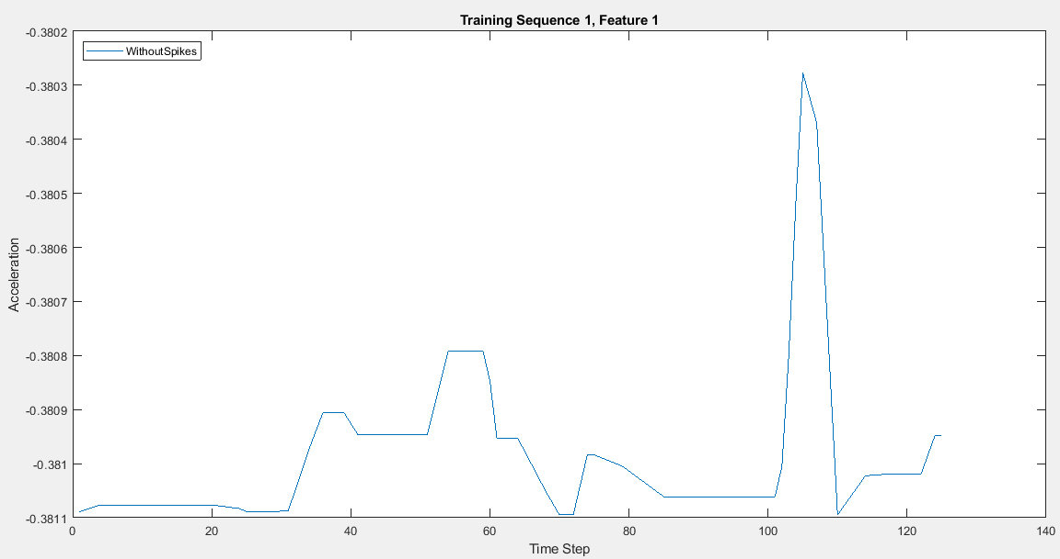
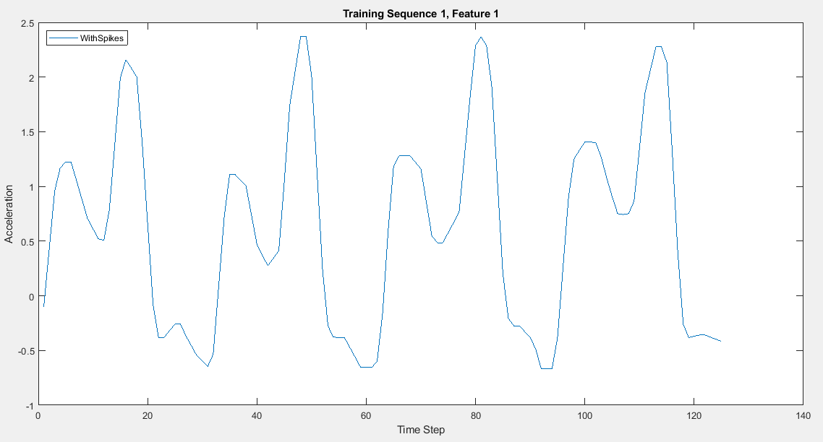
El objetivo consiste en elaborar un modelo de red neuronal capaz de reconocer dos clases:
Ausencia de Picos
Presencia de Picos

Slide 6
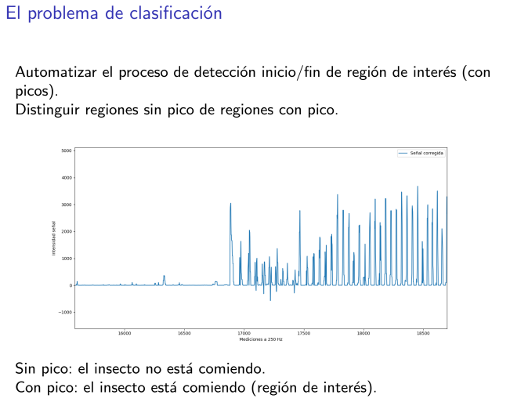

Slide 7
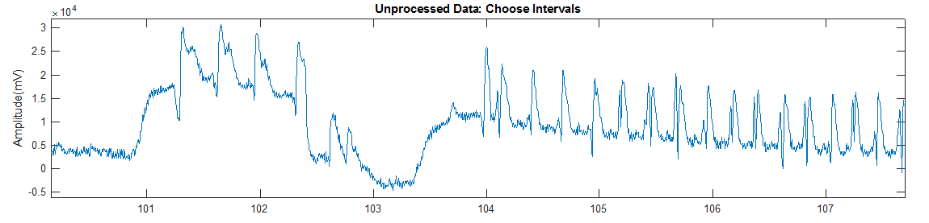
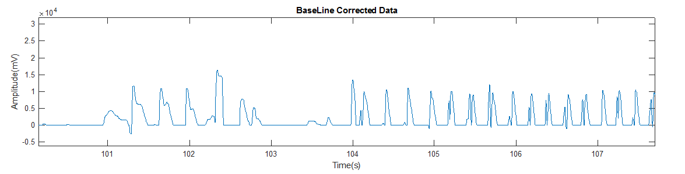
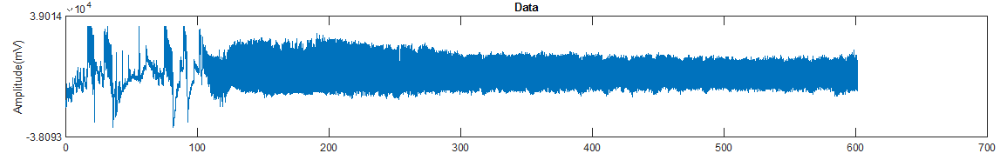
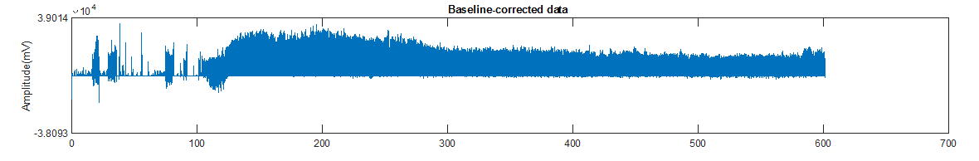
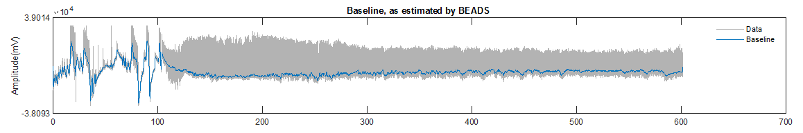
Preprocesamiento de la señal
Eliminar ruido, estimar la línea basal de la señal y corregir su deriva mediante el algoritmo BEADS (Baseline Estimation and Denoising with Sparsity).
Señal original
Señal procesada
Estimación de la línea basal

Slide 8
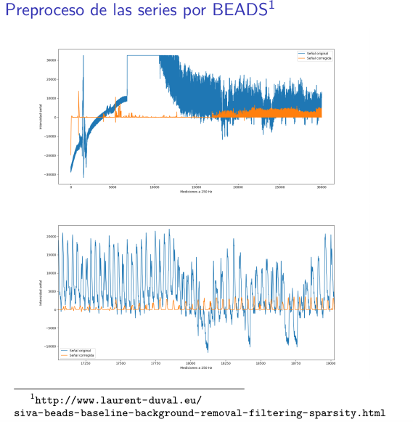

Slide 9
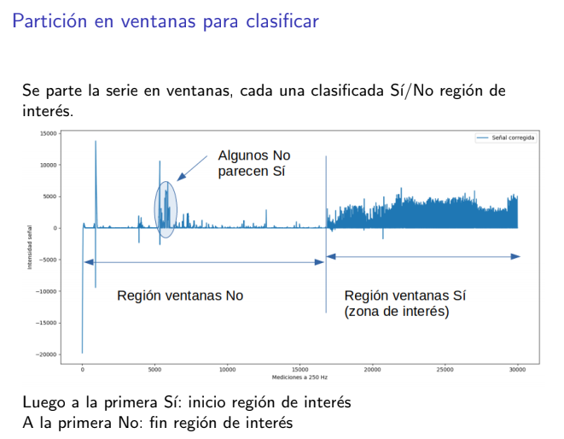
División de la señal en ventanas temporales de 0.5 y 1 segundo de duración

Slide 10
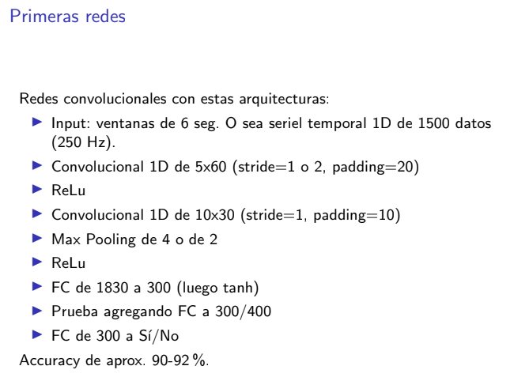
Modelos de Redes Neuronales Construidos

Slide 11
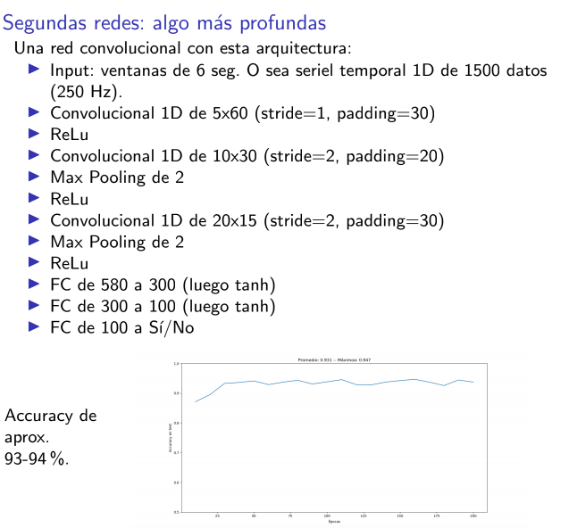
Modelos de Redes Neuronales Construidos

Slide 12
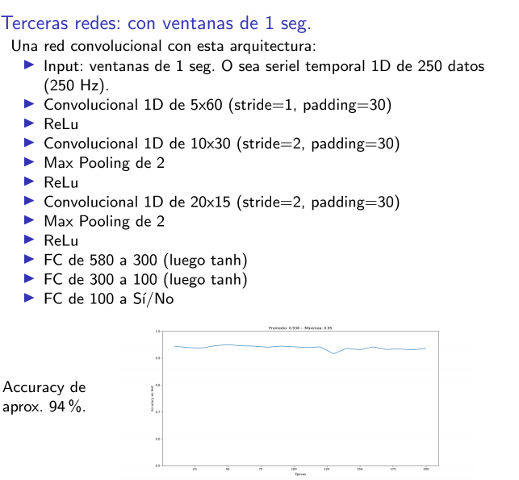
Modelos de Redes Neuronales Construidos

Slide 13
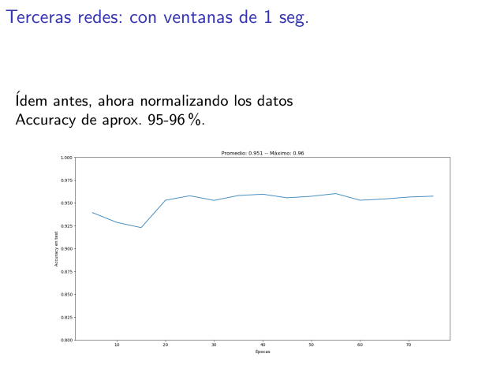
Modelos de Redes Neuronales Construidos

Slide 14
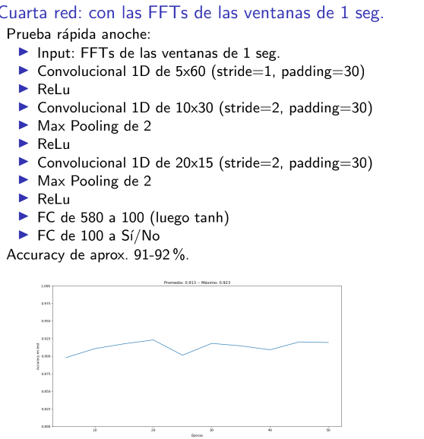
Modelos de Redes Neuronales Construidos

Slide 15
Otro Modelo de Red Convolucional

Slide 16
Stack de 4 bloques
Input Data
Dilated Convolution Layer
Instance Normalization
Número de filtros:
175
RELU
Spatial Dropout
Tamaño del filtro:
3
Dilated Convolution Layer
Instance Normalization
Stride: 1
Input Data
RELU
Classes: 2
Spatial Dropout
+
Addition
RELU
Output Data
Fully Connected Layer

Slide 17
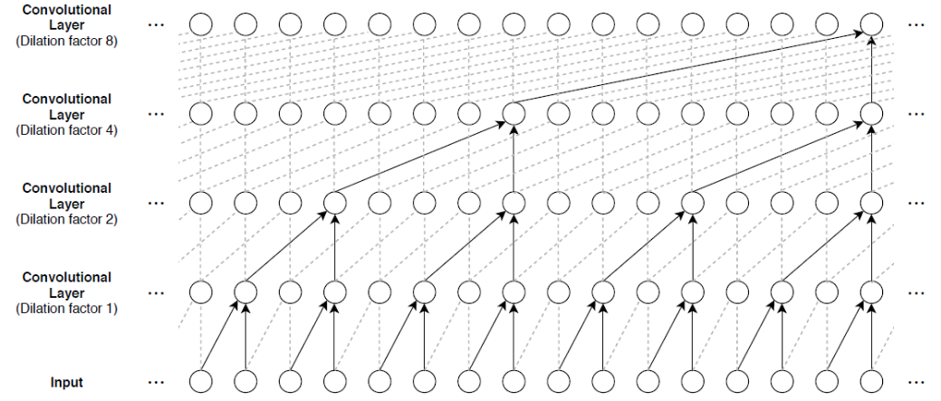
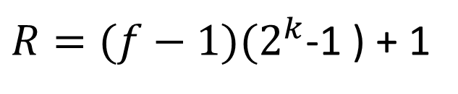




Otro Modelo de Red Convolucional
Dilated Convolution Layer
$R=(f−1)(2^{k}$-1 ) + 1
$$R :Campo receptivo$$
$$f:Tamaño del filtro$$
$$k:número de layer$$
$$R=Padding$$

Slide 18
Formato de los datos de entrada en el dominio temporal
125 muestras
0.5 segundos
56896 filas

Slide 19
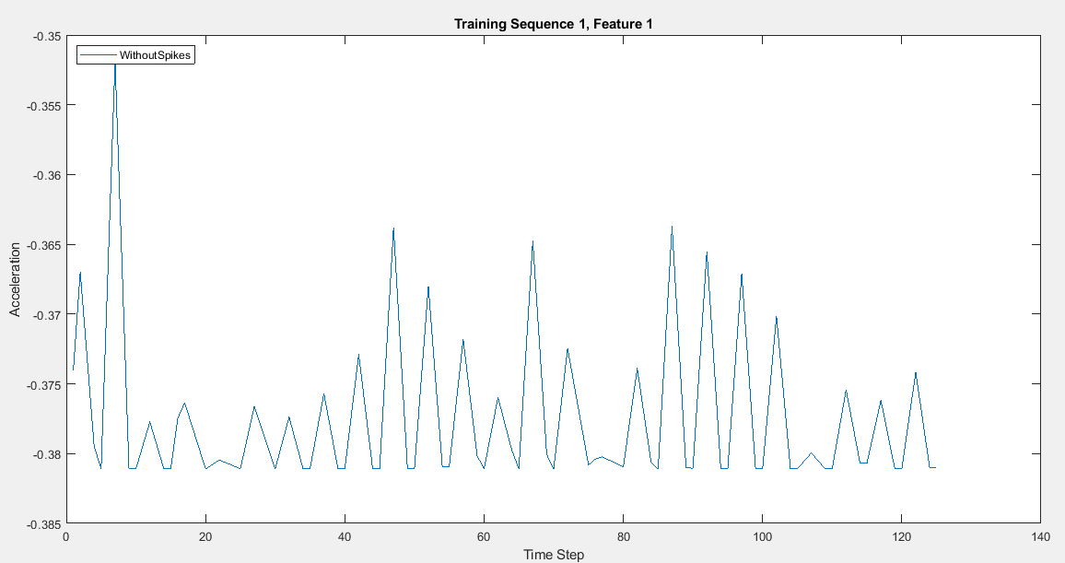
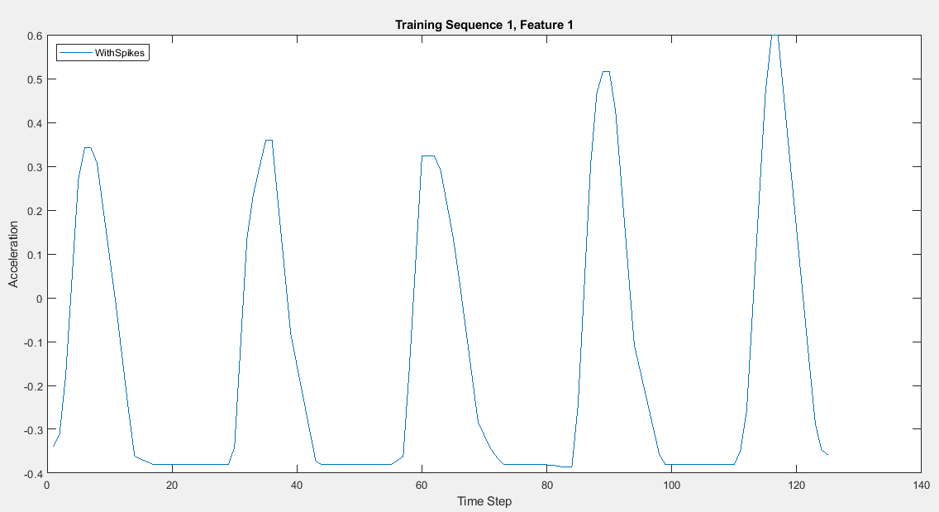
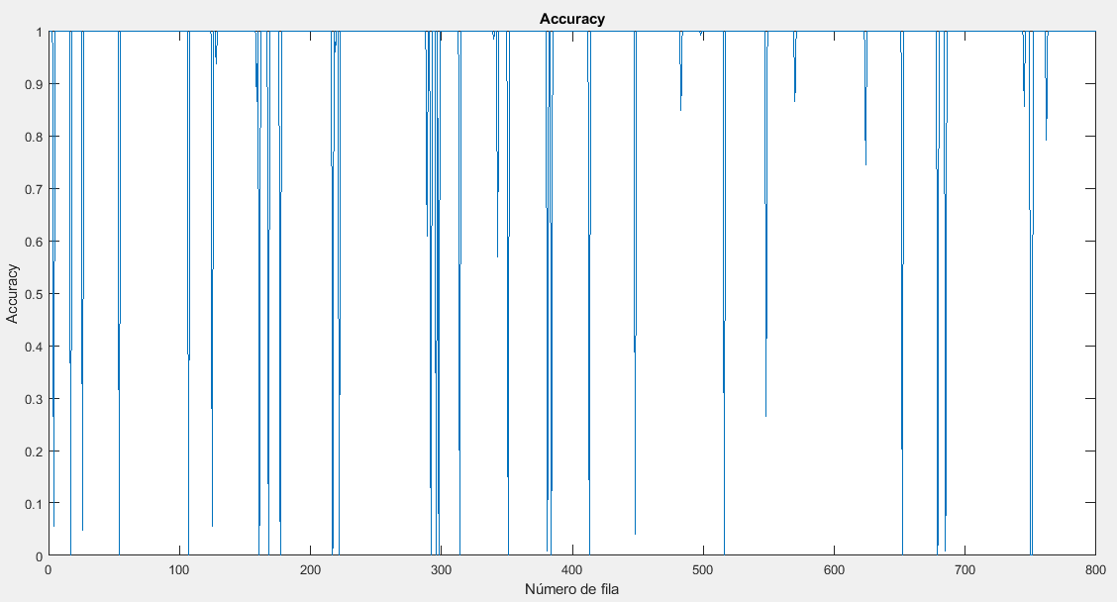
Resultados
Ventana sin picos
Ventana con picos
Accuracy: 0.9644

Slide 20
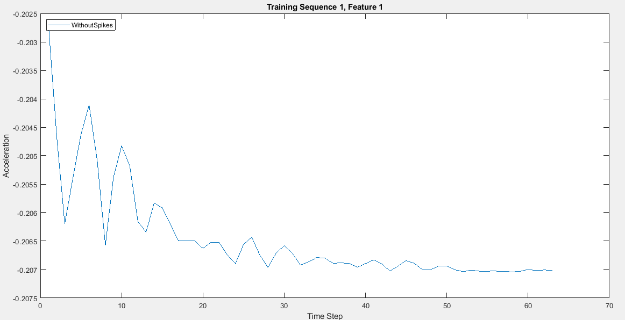
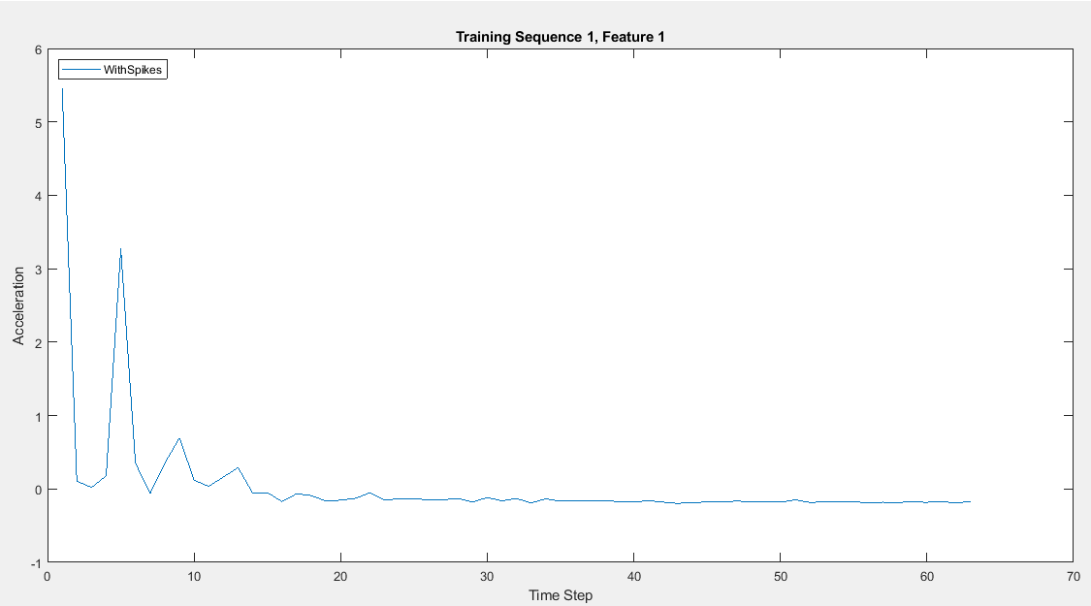
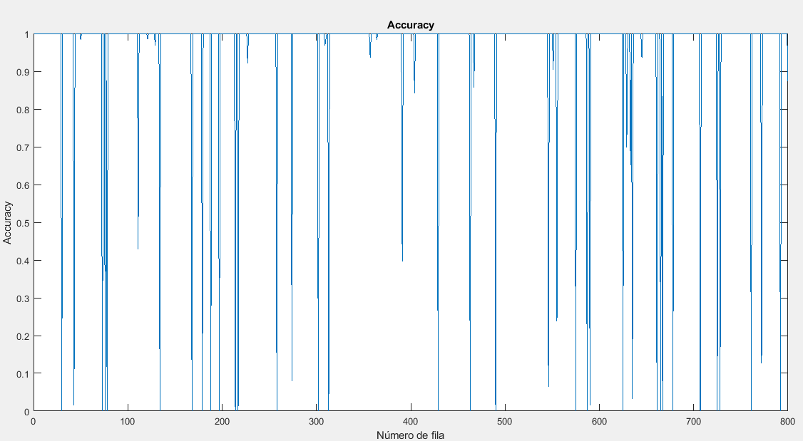
Resultados
Aplicando la transformada de Fourier a las filas
Ventana con picos
Ventana con picos
Accuracy: 0.9523

Slide 21
Modelo de Red Recurrente
Input Data
LSTM Layer
Número de Unidades Ocultas:
100
Instance Normalization
Fully Connected
Softmax Layer
Classification Layer

Slide 22
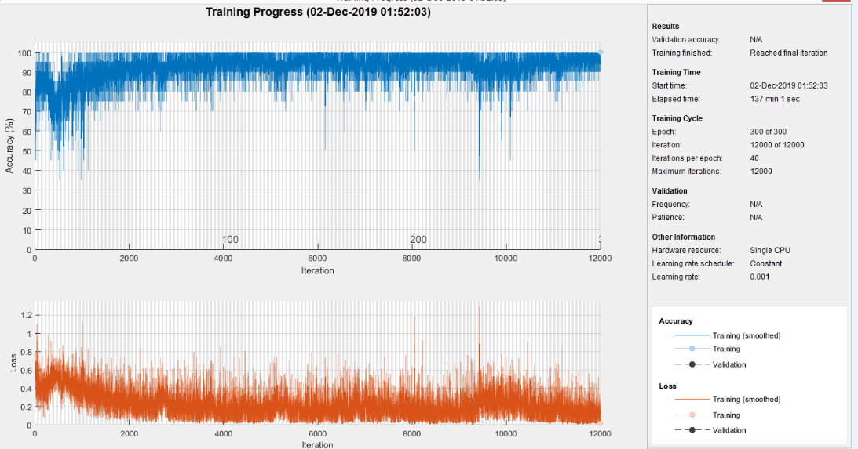
Resultados
Accuracy: 0.9300

Slide 23
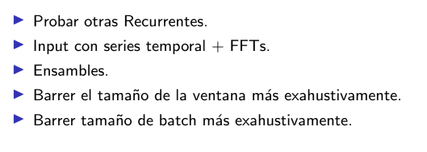
Conclusiones y pasos futuros:

Slide 24


